Slide 1
IN3030 F09, våren 2025
2025-03-19
Eric Jul
PT
Inst. for informatikk
UiO

Slide 2
Review F08v24
Moore’s Law
Performance improvements in processor power
Speed of light
Why distribution?
How to present your timing results
Hva er PRAM modellen - og hvorfor er den ubrukelig for oss

Slide 3
Plan for F09
Synchronization revisited
Cooks and waiters
3 solutions
Hoare Monitors

Slide 4
Oblig 3 Prime Numbers
Questions?

Slide 5
Problemet vi nå skal løse: En restaurant med kokker og kelnere og med et varmebord hvor maten står
Vi har c Kokker som lager mat og
w Kelnere som server maten (tallerkenretter)
Mat som kokkene lager blir satt fra seg på et varmebord (med TABLE_SIZE antall plasser til tallerkener)
Kokkene kan ikke lage flere tallerkener hvis varmebordet er fullt
Kelnerne kan ikke servere flere tallerkener hvis varmebordet er tomt
Det skal lages og serveres NUM_TO_BE_MADE antall tallerkener

Slide 6



Restaurant versjon 1:
varmelampe
TABLE_SIZE
  Lager tallerken-retter
…
  Serverer tallerken
  numOnTable
c Kokker (produsenter)
w Kelnere
(konsumenter)

Slide 7
3) Om monitorer og køer (tre eksempler på concurrent programming). Vi løser synkronisering mellom to ulike klasser.
Først en aktivt pollende (masende) løsning med synkroniserte metoder (Restaurant1.java).
  Aktiv venting i en løkke i hver Kokk og Kelner
  + at de er i køen på å slippe inn i en synkronisert metode
Så en løsning med bruk av monitor slik det var tenkt fra starten av i Java (Restaurant2.java).
  Kokker og Kelnere venter i samme wait()-køen
  + i køen på å slippe inn i en synkronisert metode.
Til siste en løsning med monitor med Lock og Condition-køer (flere køer – en per ventetilstand (Restaurant9.java)
  Kelnere og Kokker venter i hver sin kø
  + i en køen på å slippe inn i de to metoder beskyttet av en Lock
.

Slide 8
Felles for de tre løsningene
public xxx boolean putPlate(Kokk c)
<Leggen tallerken til på bordet
(true) ellers (false) Kokk må vente)
} // end put
public xxx boolean getPlate(Kelner w) {
<Hvis bordet tomt (false) Kelner venter
ellers (true) - Kelner tar da en
tallerken og serverer den>
} // end get
} // end class HeatingTable
class Kokk extends Thread {
HeatingTable tab;
int ind;
public void run() {
while/if (tab.putPlate(..))
< Ulik logikk i eksemplene>
}
} // end class Kokk
class Kelner extends Thread {
HeatingTable tab;
int ind;
public void run() {
while/if (tab.getPlate())){
<ulik logikk i eksemplene>
}
} // end class Kelner
import java.util.concurrent.locks.*;
class Restaurant {
Restaurant(String[] args) {
<Leser inn antall Kokker, Kelnere og antall retter>
<Oppretter Kokkene og Kelnerne og starter dem>
}
public static void main(String[] args) {
new Restaurant(args);
}
} // end main
} // end class Restaurant
class HeatingTable{ // MONITOR
int numOnTable = 0,
numProduced = 0,
numServed=0;
final int MAX_ON_TABLE =3;
final int NUM_TO_BE_MADE;
// Invarianter:
// 0 <= numOnTable <= MAX_ON_TABLE
// numProduced <= NUM_TO_BE_MADE
// numServed <= NUM_TO_BE_MADE
< + ulike data i de tre eksemplene>

Slide 9
Invariantene på felles variable
Invariantene må alltid holde (være sanne) utenfor monitor-metodene.
Hva er de felles variable her:
  MAX_ON_THE_TABLE
  NUM_TO_BE_MADE
  numOnTable
  numProduced
  numServed = numProduced – numOnTable
Invarianter:
  0 ≤ numOnTable ≤ TABLE_SIZE
  numProduced ≤ NUM_TO_BE_MADE
  numServed ≤ numProduced

Slide 10
Invariantene viser 4 tilstander vi må ta skrive kode for
  Invarianter:
  0 <= numOnTable <= MAX_ON_TABLE
  numServed <= numProduced <= NUM_TO_BE_MADE
  numOnTable == MAX_ON_TABLE
  Kokker venter
  0 == numOnTable
  Kelnere venter
  numProduced == NUM_TO_BE_MADE
    Kokkene ferdige
  numServed == NUM_TO_BE_MADE
    Kelnerene ferdige

Slide 11
Først en aktivt pollende (masende) løsning med synkroniserte metoder (Restaurant1.java).
Dette er en løsning med en kø, den som alle tråder kommer i hvis en annen tråd er inne i en synkronisert metode i samme objekt.
Terminering ordnes i hver kokk og kelner (i deres run-metode)
Den køen som nyttes er en felles kø av alle aktive objekter som evt. samtidig prøver å kalle en av de to synkroniserte metodene
get og put. Alle objekter har en slik kø.
HeatingTable
Kø av objekter som venter på å utføre
en av de synkroniserte metodene.
synchronized boolean getPlate(..)
synchronized boolean putPlate(..)

Slide 12
class Kokk extends Thread {
….
public void run() {
try {
while (tab.numProduced < tab.NUM_TO_BE_MADE) {
if (tab.putPlate(this) ) {
// lag neste tallerken
}
sleep((long) (1000 * Math.random()));
}
} catch (InterruptedException e) {}
System.out.println("Kokk "+ind+" ferdig: " );
}
} // end Kokk
class Kelner extends Thread {
………….
public void run() {
try {
while ( tab.numServed< tab.NUM_TO_BE_MADE) {
if ( tab.getPlate(this)) { // server tallerken
}
sleep((long) (1000 * Math.random()));
}
} catch (InterruptedException e) {}
System.out.println("Kelner " + ind+" ferdig");
}
} // end Kelner
Restaurant løsning 1
synchronized boolean putPlate(Kokk c) {
if (numOnTable == TABLE_SIZE) {
return false;
}
numProduced++;
// 0 <= numOnTable < TABLE_SIZE
numOnTable++;
// 0 < numOnTable <= TABLE_SIZE
System.out.println("Kokk no:"+c.ind+",
laget tallerken no:"+numProduced);
return true;
} // end putPlate
synchronized boolean getPlate(Kelner w) {
if (numOnTable == 0) return false;
// 0 < numOnTable <= TABLE_SIZE
numServed++;
numOnTable--;
// 0 <= numOnTable < TABLE_SIZE
System.out.println("Kelner no:"+w.ind+
", serverte tallerken no:"+numServed);
return true;
}

Slide 13
M:Restaurant1>java Restaurant1 11 8 8
Kokk no:8, laget tallerken no:1
Kokk no:4, laget tallerken no:2
Kokk no:6, laget tallerken no:3
Kelner no:5, serverte tallerken no:1
Kokk no:3, laget tallerken no:4
Kelner no:2, serverte tallerken no:2
Kokk no:1, laget tallerken no:5
Kelner no:5, serverte tallerken no:3
Kelner no:4, serverte tallerken no:4
Kokk no:7, laget tallerken no:6
Kokk no:2, laget tallerken no:7
Kelner no:7, serverte tallerken no:5
Kokk no:4, laget tallerken no:8
Kelner no:3, serverte tallerken no:6
Kelner no:3, serverte tallerken no:7
Kokk no:1, laget tallerken no:9
Kelner no:2, serverte tallerken no:8
Kokk no:6, laget tallerken no:10
Kokk no:3, laget tallerken no:11
Kokk 8 ferdig:
Kelner no:8, serverte tallerken no:9
Kelner no:7, serverte tallerken no:10
Kelner no:6, serverte tallerken no:11
Kokk 3 ferdig:
Kokk 5 ferdig:
Kelner 1 ferdig
Kokk 1 ferdig:
Kokk 4 ferdig:
Kelner 5 ferdig
Kokk 7 ferdig:
Kelner 2 ferdig
Kokk 2 ferdig:
Kelner 4 ferdig
Kelner 3 ferdig
Kelner 7 ferdig
Kelner 6 ferdig
Kokk 6 ferdig:
Kelner 8 ferdig

Slide 14
Problemer med denne løsningen er aktiv polling
Alle Kokke- og Kelner-trådene går aktivt rundt å spør:
  Er der mer arbeid til meg? Hviler litt, ca.1 sec. og spør igjen.
  Kaster bort mye tid/maskininstruksjoner.
Spesielt belastende hvis en av trådtypene (Produsent eller Konsument) er klart raskere enn den andre,
  Eks . setter opp 18 raske Kokker som sover bare 1 millisek mot 2 langsomme Kelnere som sover 1000 ms.
  I det tilfellet tok denne aktive ventingen/masingen 58% av CPU-kapasiteten til 8 kjerner
Selv etter at vi har testet i run-metoden at vi kan greie en tallerken til, må vi likevel teste på om det går OK
  En annen tråd kan ha vært inne og endret variable
Utskriften må være i get- og put-metodene. Hvorfor?

Slide 15
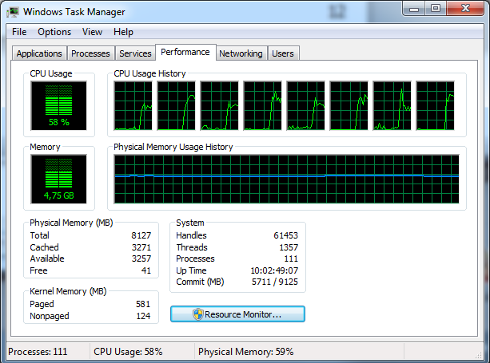
Løsning1 med 18 raske Kokker (venter 1 ms) og 2 langsomme Kelnere (venter 1000 ms). Kokkene stresser maskinen med stadige mislykte spørsmål hvert ms. om det nå er plass til en tallerken på varmebordet . CPU-bruk = 58%.

Slide 16
Løsning 2: Javas originale opplegg med monitorer og to køer.
Den originale Java løsningen med synkroniserte metoder og en rekke andre metoder og følgende innebygde metoder:
sleep(t): Den nå kjørende tråden sover i ‘t’ millisek.
notify(): (arvet fra klassen Object som alle er subklasse av). Den vekker opp en av trådene som venter på låsen i inneværende objekt. Denne prøver da en gang til å få det den ventet på.
notifyAll(): (arvet fra klassen Object). Den vekker opp alle de trådene som venter på låsen i inneværende objekt. De prøver da alle en gang til å få det de ventet på.
wait(): (arvet fra klassen Object). Får nåværende tråd til å vente til den enten blir vekket med notify() eller notifyAll() for dette objektet.

Slide 17
Å lage parallelle løsninger med en Java ‘monitor’
En Java-monitor er et objekt av en vilkårlig klasse med synchronized metoder
Det er to køer på et slikt objekt:
  En kø for de som venter på å komme inn/fortsette i en synkronisert metode
  En kø for de som her sagt wait() (og som venter på at noen annen tråd vekker dem opp med å si notify() eller notifyAll() på dem)
    wait() sier en tråd inne i en synchronized metode.
    notify() eller notifyAll() sies også inne i en synchronized metode.
Monitor-ideen er sterkt inspirert av Tony Hoare (mannen bak Quicksort)

Slide 18
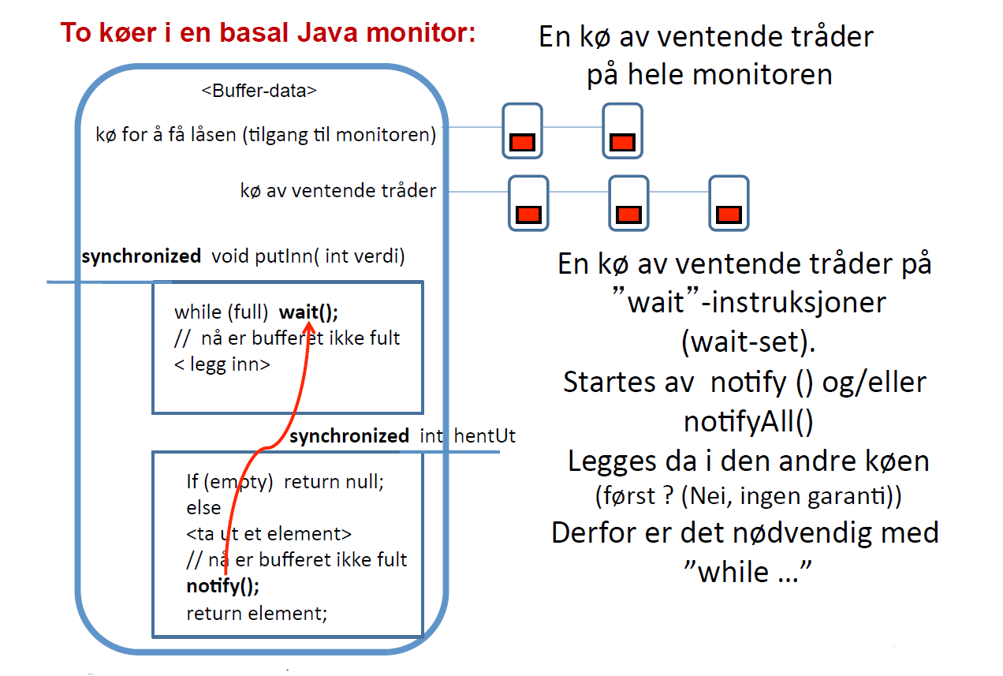
notify()

Slide 19
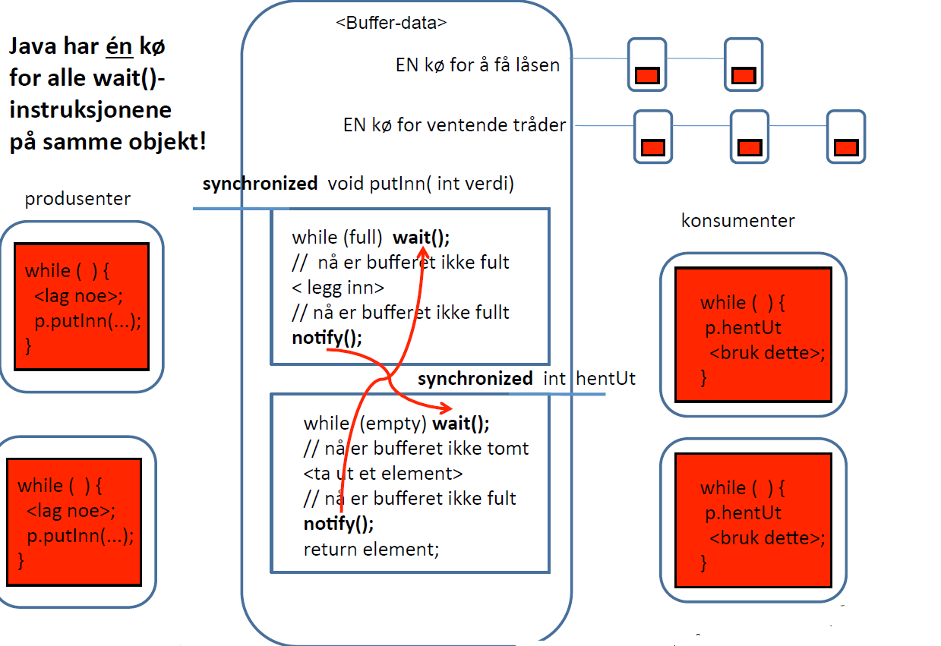
Pass på å unngå vranglås

Slide 20
Restauranten (2):
MAX_ON_THE_TABLE
…
  numServed = =
  numProduced - numOnTable
  numProduced ≤ NOS_TO_BE_MADE
  numOnTable
w Kelnere
(consumers)
c Kokker (producers)
….
En kø: Kokker og Kelnere venter samme wait-køen

Slide 21
Løsning 2, All venting er inne i synkroniserte metoder i en av to køer.
All venting inne i to synkroniserte metoder
Kokker and Kelnere venter på neste tallerken i wait-køen
Vi må vekke opp alle i wait-køen for å sikre oss at vi finner en av den typen vi trenger (Kokk eller Kelner) som kan drive programmet videre
Ingen testing på invariantene i run-metodene

Slide 22
Begge løsninger 2) og 3):
run-metodene prøver en gang til hvis siste operasjon lykkes:
Kokker:
public void run() {
try {
while (tab.putPlate(this)) {
sleep((long) (1000 * Math.random()));
}
} catch (InterruptedException e) {}
// Denne Kokken er ferdig
}
Kelnere:
public void run() {
try {
while (tab.getPlate(this) ){
sleep((long) (1000 * Math.random()));
}
} catch (InterruptedException e) {}
// Denne Kelneren er ferdig
}

Slide 23
public synchronized boolean putPlate (Kokk c) {
  while (numOnTable == TABLE_SIZE &&
  numProduced < NUM_TO_BE_MADE) {
    try { // The while test holds here meaning that a Kokk should
    // but can not make a dish, because the table is full
      wait();
    } catch (InterruptedException e) { // Insert code to handle interrupt }
  }
  // one or both of the loop conditions are now false
  if (numProduced < NUM_TO_BE_MADE) {
    // numOnTable < TABLE_SIZE
    // Hence OK to increase numOnTable
    numOnTable++;
    // numProduced < NUM_TO_BE MADE
    // Hence OK to increase numProduced:
    numProduced++;
    // numOnTable > 0 , Wake up a waiting
    // waiter, or all if
    //numProduced ==NUM_TO_BE_MADE
    notifyAll(); // Wake up all waiting
Løsning2
  if (numProduced ==
  NUM_TO_BE_MADE) {
  return false;
  } else{ return true; }
} else {
  // numProduced == //NUM_TO_BE_MADE
  return false;}
} // end putPlate
  if (numProduced ==
  NUM_TO_BE_MADE) {
  return false;
  } else{ return true; }
} else {
  // numProduced == //NUM_TO_BE_MADE
  return false;}
} // end putPlate

Slide 24
Løsning2
public synchronized boolean getPlate (Kelner w) {
  while (numOnTable == 0 && numProduced < NUM_TO_BE_MADE ) {
    try { // The while test holds here the meaning that the table
    // is empty and there is more to serve
      wait();
    } catch (InterruptedException e) { // Insert code to handle interrupt }
  }
  //one or both of the loop conditions are now false
  if (numOnTable > 0) {
    // 0 < numOnTable <= TABLE_SIZE
    // Hence OK to decrease numOnTable:
    numOnTable--;
    // numOnTable < TABLE_SIZE
    // Must wake up a sleeping Kokker:
    notifyAll(); // wake up all queued Kelnere and Kokker
    if (numProduced == NUM_TO_BE_MADE && numOnTable == 0) {
      return false;
    }else{ return true;}
  } else { // numOnTable == 0 && numProduced == NUM_TO_BE_MADE
    return false;}
} // end getPlate

Slide 25

Løsning2 med 18 raske Kokker (venter 1 ms) og 2 langsomme Kelnere (venter 1000 ms). Kokkene stresser ikke maskinen med stadige mislykte spørsmål , men venter i kø til det er plass til en tallerken til på varmebordet . CPU-bruk = 3%.

Slide 26
3) En parallell løsning med Conditions.
Bruker to køer:
  En for Kokker som venter på en tallerkenplass på bordet
  En for Kelnere som venter på en tallerken
Da trenger vi ikke vekke opp alle trådene, Bare en i den riktige køen.
  Kanskje mer effektivt
  Klart lettere å programmere

Slide 27
Restauranten (3):
MAX_ON_THE_TABLE
  numServed = =
  numProduced –
  numOnTable
…
  numProduced ≤ NUM_TO_BE_MADE
  numOnTable
w Kelnere
(konsumenter)
c Kokker (produsenter)
To køer:
a) Kokker venter på en plass på bordet
b) Kelnere venter på flere tallerkener
….
….

Slide 28
final Lock lock = new ReentrantLock();
final Condition notFull = lock.newCondition(); // kø for Kokker
final Condition notEmpty = lock.newCondition(); // kø for Kelnere
public boolean putPlate (Kokker c) throws InterruptedException {
lock.lock();
try {while (numOnTable == MAX_ON_TABLE && numProduced < NUM_TO_BE_MADE){
notFull.await(); // waiting for a place on the table
}
if (numProduced < NUM_TO_BE_MADE) {
  numProduced++;
  numOnTable++;;
  notEmpty.signal(); // Wake up a waiting Kelner to serve
  if (numProduced == NUM_TO_BE_MADE) {
  // I have produced the last plate,
  notEmpty.signalAll(); // tell Kelnere to stop waiting, terminate
  notFull.signalAll(); // tell Kokker to stop waiting and terminate
  return false;
}
return true;
} else { return false;}
} finally {
lock.unlock();
} } // end putPlate

Slide 29
public boolean getPlate (Kelnerw) throws InterruptedException {
lock.lock();
try {
while (numOnTable == 0 && numProduced < NUM_TO_BE_MADE ) {
notEmpty.await(); // This Kelner is waiting for a plate
}
if (numOnTable > 0) {
numOnTable--;
notFull.signal(); // Signal to one Kokk in the Kokker’s waiting queue
return true;
} else {
return false;}
} finally {
lock.unlock();
}
} // end getPlate
En Kelner eller en Kokk blir signalisert av to grunner:
- for å behandle (lage eller servere) en tallerken til
- ikke mer å gjøre, gå hjem (tøm begge køene)

Slide 30
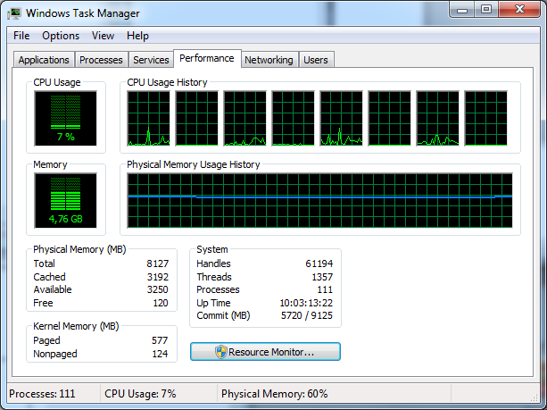
Løsning3 med 18 raske Kokker (venter 1 ms) og 2 langsomme Kelnere (venter 1000 ms). Kokkene stresser ikke maskinen med stadige mislykte spørsmål , men venter i kø til det er plass til en tallerken til på varmebordet . CPU-bruk = 7%.

Slide 31
Vurdering av de tre løsningene
Løsning 1: Enkel, men kan ta for mye av CPU-tiden. Særlig når systemet holder av andre grunner å gå i metning vil typisk en av trådene da bli veldig treige, og da tar denne løsningen plutselig ½-parten av CPU-tiden.
Løsning 2: God, men vanskelig å skrive
Løsning 3: God, nesten like effektiv som løsning 2 og lettere å skrive.

Slide 32
Avsluttende bemerkninger til Produsent-Konsument problemet
Invarianter brukes av alle programmerere (ofte ubevisst)
  program, loop or metode (sekvensiell eller parallell)
  Å si dem eksplisitt hjelper på programmeringen
HUSK: synchronized/lock virker bare når alle trådene synkroniserer på samme objektet.
  Når det skjer er det sekvensiell tankegang mellom wait/signal
Når vi sier notify() eller wait() på en kø, vet vi ikke:
  Hvilken tråd som starter
  Får den tråden det er signalisert på kjernen direkte etter at den som sa notify(), eller ikke ??. Ikke definert
Debugging ved å spore utførelsen (trace) – System.out.println(”..”)
  Skriving utenfor en Locket/synkronisert metode/del av metode, så lag en:
    synchronized void println(String s) {System.out.println(s);}
  Ellers kan utskrift bli blandet eller komme i gal rekkefølge.

Slide 33
Hoare Monitors
The concept of Monitors was originally presented by Per Brinch Hansen who put the concept into his language Concurrent Pascal
Brinch Hansen’s Monitors were refined and presented in a nice, clean version in his seminal paper: Monitors: An Operating System Structuring Concept published in 1974.

